Slide 1
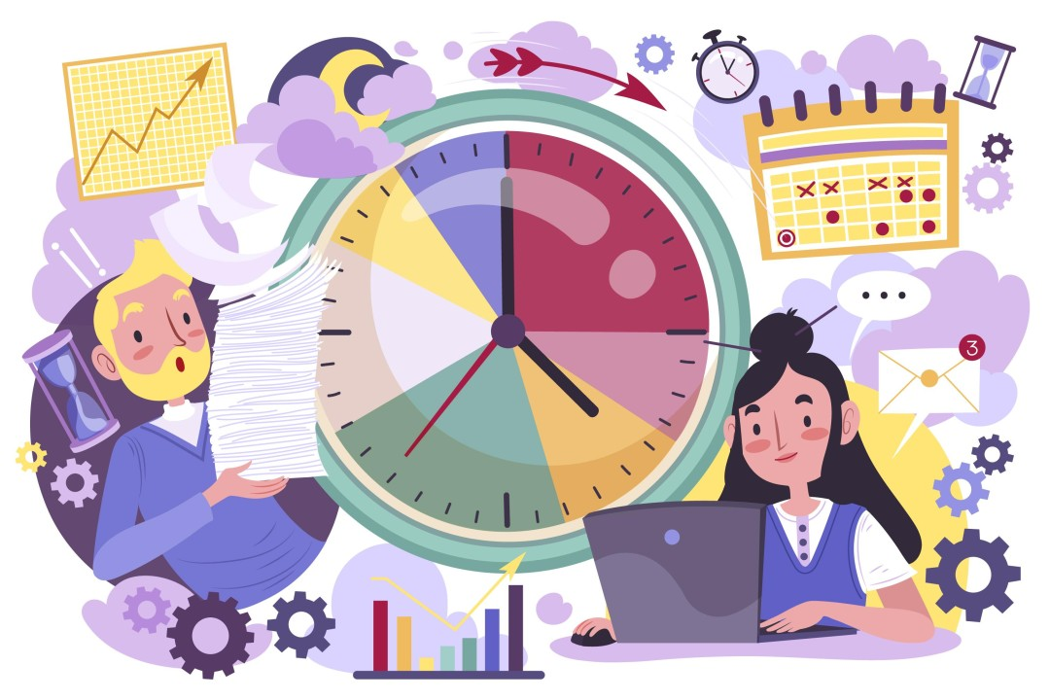
Gestión del tiempo
El tiempo no es oro, es vida.

Slide 2
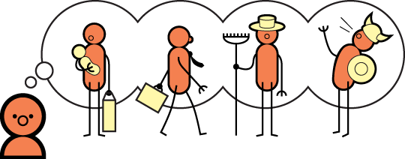
Roles
Es la función que alguien desempeña dentro de un contexto determinado.

Slide 3
Activo
Reactivo
Tiempo que depende de alguien más
Proactivo
Tiempo de calidad
24 Horas
Obligaciones
Tiempo muerto
Inact
Plasmar como distribuimos nuestro tiempo, permite identificar las actividades en las que lo invertimos y hacer conciencia acerca de cuáles no son necesarias.

Slide 4
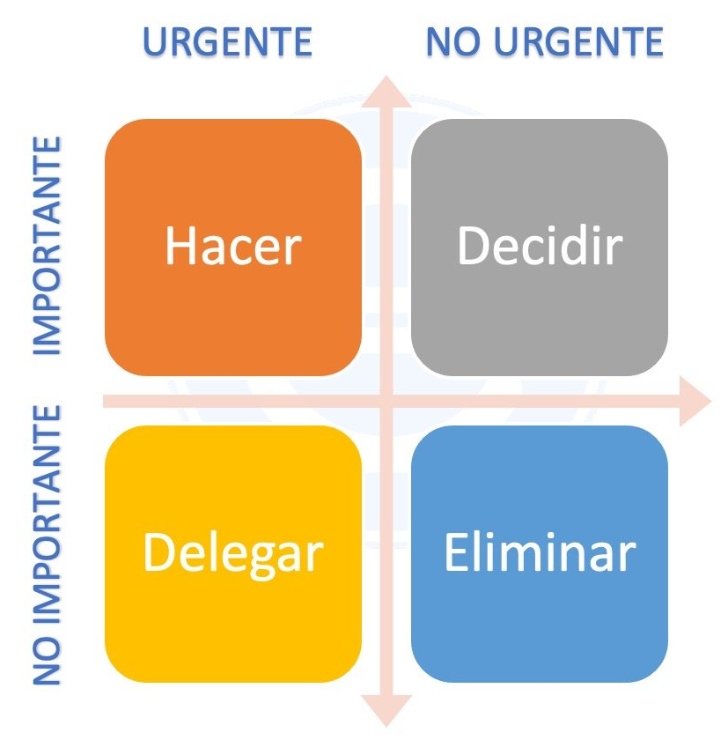
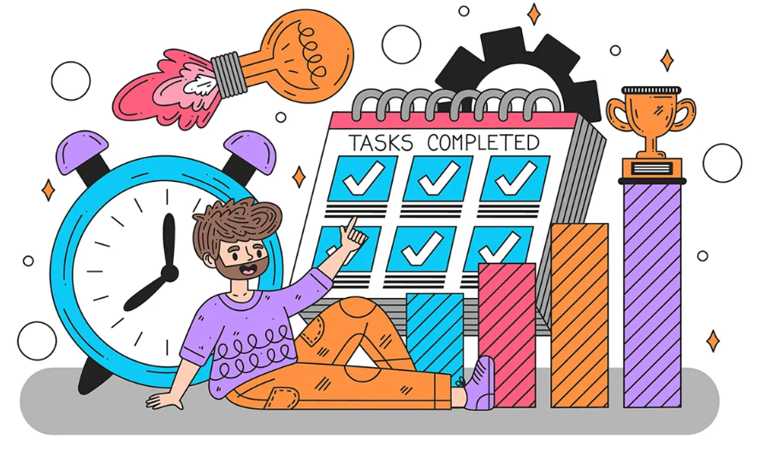
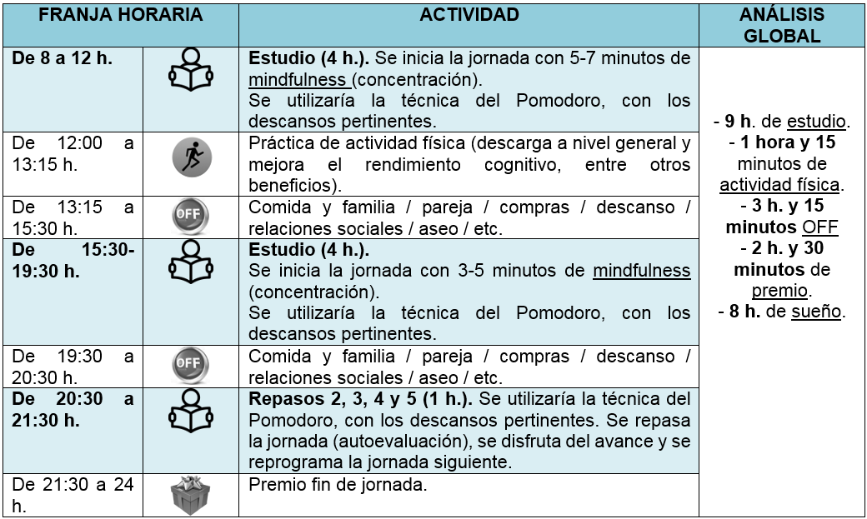
Métodos de organización de tiempo
Ley de Parkinson
Método Einsenhower
Ley Laborit
Principio de Pareto
Bloqueo de tiempo

Slide 5
Los hábitos
Hábitos efectivos
Malos hábitos
Nuevos hábitos
Conocimientos (Saber)
Motivación (Querer)

Slide 6
Cambio de paradigma
Diseñar un sistema de acción para mecanizar el progreso.
Urgente vs. Importante
Rutina de activación
Rutina de desactivación
Procesos que nos hacen sentir que nuestro día empieza de manera ideal
Procesos que permiten a nuestro sistema prepararse para un descanso reparador

Slide 7
Compromiso
Ser
Comprométete
Fortalece el carácter

Slide 8
¡GRACIAS POR SU PARTICIPACIÓN!

